Slide 1




Chào mừng các con đến với tiết học
Môn: Tiếng Việt

Slide 2




Slide 3





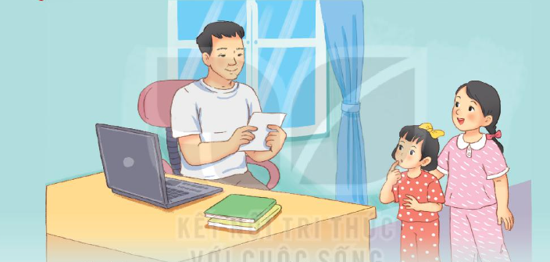






Học tiếp
Notes:
Trả lời hết các câu hỏi bấm học tiếp

Slide 4




Bài đọc trước em học là bài gì?
Cửa sổ nhà em
Ngưỡng cửa
Cánh cửa nhớ bà
Cánh cửa

Slide 5
2. Đọc thuộc lòng khổ thơ thứ 1 và trả lời câu hỏi: Nơi ấy trong bài thơ chỉ cái gì?

Slide 6
3. Đọc thuộc 3 khổ thơ đầu và trả lời câu hỏi:
Nơi ấy đã chứng kiến những điều gì trong cuộc sống của bạn nhỏ?

Slide 7
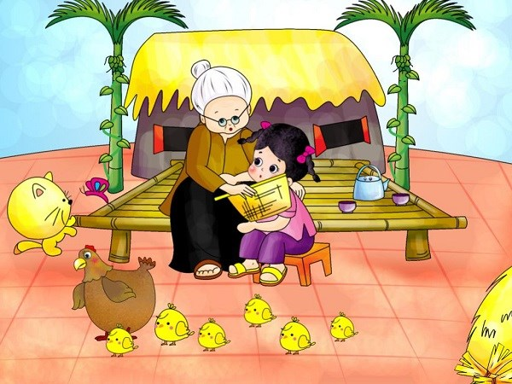
Em đã làm những việc gì để thể hiện tình cảm yêu thương đối với người thân của em?

Slide 8





Chào mừng các con đến với tiết học
Tiếng Việt

Slide 9
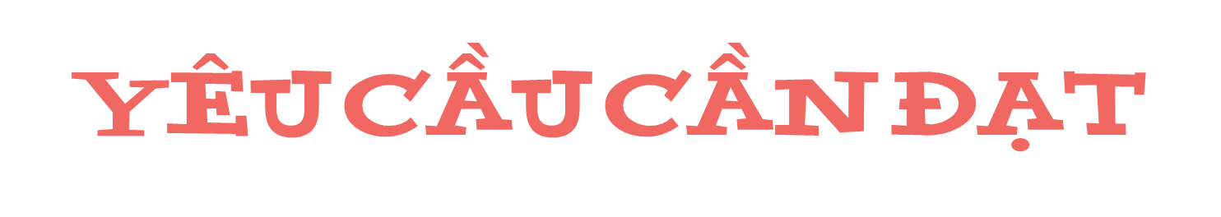

Đọc đúng các từ khó, ngắt nghỉ đúng chỗ.
Đọc trôi chảy toàn bài, bước đầu biết thể hiện cảm xúc.
Hiểu nghĩa của các từ khó, hiểu nội dung bài đọc.

Slide 10






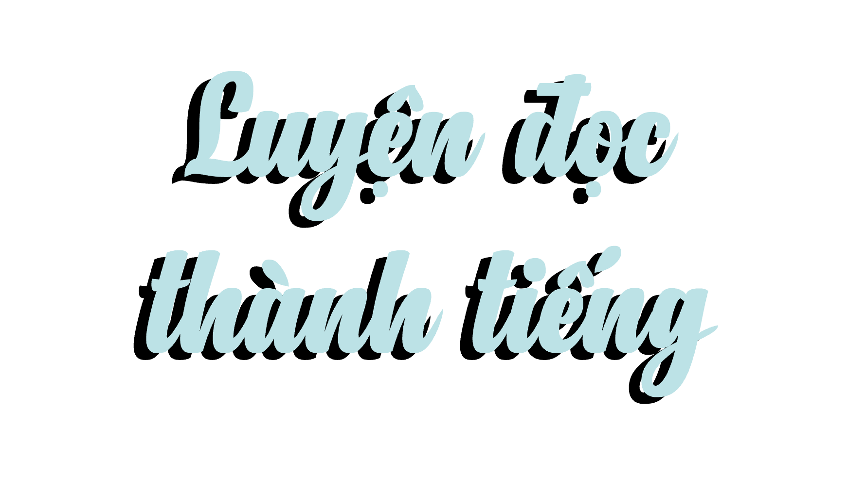


1

Slide 11




Đọc mẫu
TAI NGHE
TAY DÒ
MẮT DÕI

Slide 12
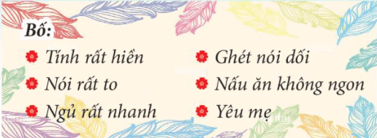
Món quà đặc biệt
Cả chiều, hai chị em hì hụi chuẩn bị quà sinh nhật cho bố. Tấm thiệp đặc biệt được chị nắn nót viết:
Ngắm nghía tấm thiệp, băn khoăn:
- Có khi chỉ viết điều tốt thôi. Chị xóa dòng “Nấu ăn không ngon” đi chị!
- Ừ. Em thấy viết thế có ít quá không?
- A, bố rất đẹp trai nữa ạ!

Slide 13
Bố đang ngồi trước máy tính, mặt đăm chiêu.
- Bố ơi…
Bố nhìn hai chị em.
- Hai chị em sao thế?
- Chúng con…
- Chúc mừng sinh nhật bố!
Hai chị em hồi hộp nhìn bố. Bố ngạc nhiên mở quà, đọc chăm chú. Rồi bố cười giòn giã:
- Ngạc nhiên chưa? Hai chị em tặng bố. Còn tiết lộ bí mật bố nấu ăn không ngon nữa.
Chị nhìn em. Em nhìn chị. Cả hai nhìn tấm thiệp. Thôi, quên xóa dòng “Nấu ăn không ngon rồi”. Mắt chị rơm rớm. Nhưng bố đã choàng tay ôm hai chị em vào lòng:
- Cảm ơn hai con. Đây là món quà đặc biệt nhất bố được nhận đấy. Bố muốn thêm một ý nữa là: Bố rất yêu các con.
Ừ nhỉ, sao cả hai chị em đều quên. Ba bố con cười vang cả nhà.
(Phong Điệp)

Slide 14
Cùng chia đoạn
Món quà đặc biệt
1
Cả chiều, hai chị em hì hụi chuẩn bị quà sinh nhật cho bố. Tấm thiệp đặc biệt được chị nắn nót viết:
Ngắm nghía tấm thiệp, em băn khoăn:
- Có khi chỉ viết điều tốt thôi. Chị xóa dòng “Nấu ăn không ngon” đi chị!
- Ừ. Em thấy viết thế có ít quá không?
- A, bố rất đẹp trai nữa ạ!

Slide 15
2
Chị cắm cúi viết thêm vào tấm thiệp. Quà “bí mật” tặng bố đã xong. Bố đang ngồi trước máy tính, mặt đăm chiêu.
- Bố ơi…
Bố nhìn hai chị em.
- Hai chị em sao thế?
- Chúng con…
- Chúc mừng sinh nhật bố!
Hai chị em hồi hộp nhìn bố. Bố ngạc nhiên mở quà, đọc chăm chú. Rồi bố cười giòn giã:
- Ngạc nhiên chưa? Hai chị em tặng bố. Còn tiết lộ bí mật bố nấu ăn không ngon nữa.
Chị nhìn em. Em nhìn chị. Cả hai nhìn tấm thiệp. Thôi, quên xóa dòng “Nấu ăn không ngon rồi”. Mắt chị rơm rớm. Nhưng bố đã choàng tay ôm hai chị em vào lòng:
- Cảm ơn hai con. Đây là món quà đặc biệt nhất bố được nhận đấy. Bố muốn thêm một ý nữa là: Bố rất yêu các con.
Ừ nhỉ, sao cả hai chị em đều quên. Ba bố con cười vang cả nhà.
(Phong Điệp)

Slide 16




nắn nót
Luyện đọc từ khó
đăm chiêu
rơm rớm
choàng tay

Slide 17

Trong bài “Món quà đặc biệt” từ nào em chưa hiểu nghĩa?

Slide 18
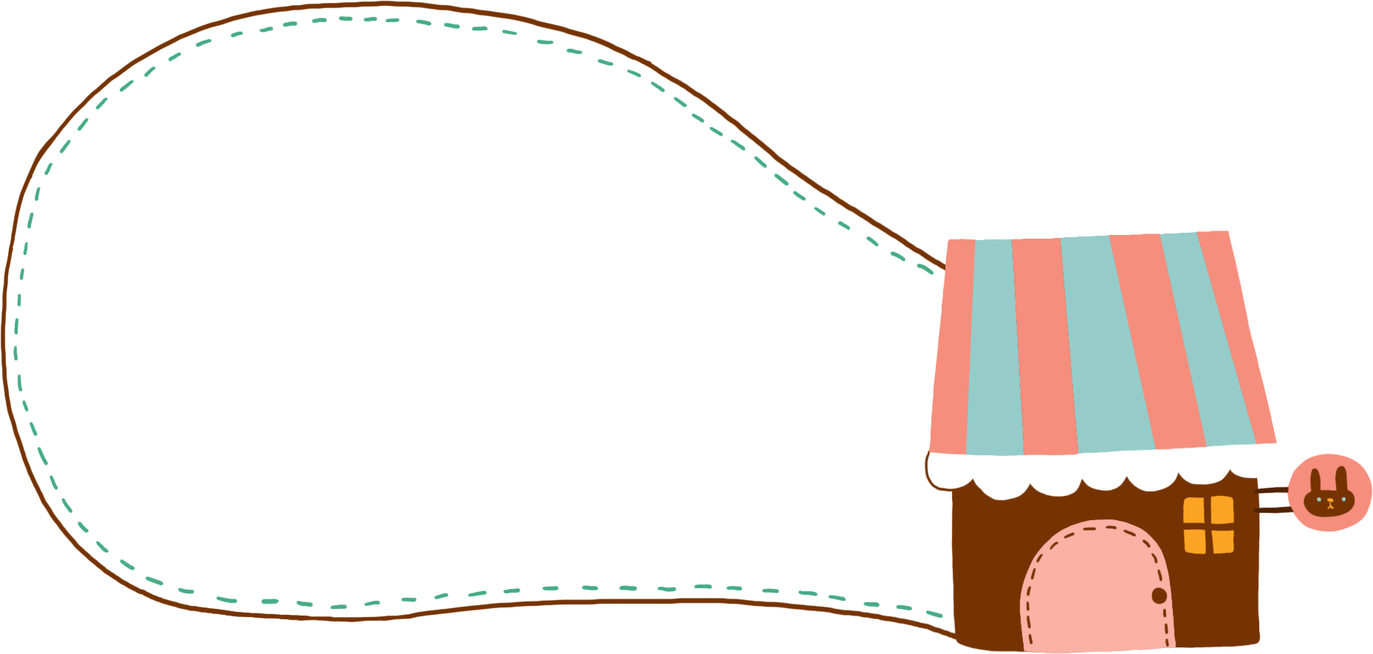

Giải nghĩa từ
Đăm chiêu: có vẻ đang suy nghĩ một điều gì đó.

Slide 19


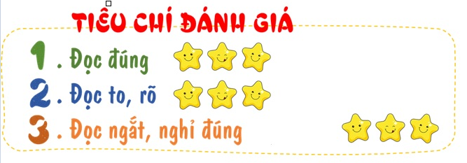
Luyện đọc nhóm

Slide 20
Món quà đặc biệt
1
Cả chiều, hai chị em hì hụi chuẩn bị quà sinh nhật cho bố. Tấm thiệp đặc biệt được chị nắn nót viết:
Ngắm nghía tấm thiệp, em băn khoăn:
- Có khi chỉ viết điều tốt thôi. Chị xóa dòng “Nấu ăn không ngon” đi chị!
- Ừ. Em thấy viết thế có ít quá không?
- A, bố rất đẹp trai nữa ạ!

Slide 21
2
Chị cắm cúi viết thêm vào tấm thiệp. Quà “bí mật” tặng bố đã xong. Bố đang ngồi trước máy tính, mặt đăm chiêu.
- Bố ơi…
Bố nhìn hai chị em.
- Hai chị em sao thế?
- Chúng con…
- Chúc mừng sinh nhật bố!
Hai chị em hồi hộp nhìn bố. Bố ngạc nhiên mở quà, đọc chăm chú. Rồi bố cười giòn giã:
- Ngạc nhiên chưa? Hai chị em tặng bố. Còn tiết lộ bí mật bố nấu ăn không ngon nữa.
Chị nhìn em. Em nhìn chị. Cả hai nhìn tấm thiệp. Thôi, quên xóa dòng “Nấu ăn không ngon rồi”. Mắt chị rơm rớm. Nhưng bố đã choàng tay ôm hai chị em vào lòng:
- Cảm ơn hai con. Đây là món quà đặc biệt nhất bố được nhận đấy. Bố muốn thêm một ý nữa là: Bố rất yêu các con.
Ừ nhỉ, sao cả hai chị em đều quên. Ba bố con cười vang cả nhà.
(Phong Điệp)

Slide 22



Luyện đọc toàn bài
Tiêu chí đánh giá
1
Đọc đúng
2
Đọc to, rõ
3
Ngắt nghỉ đúng chỗ
4
Giọng đọc và nhấn giọng phù hợp

Slide 23
Món quà đặc biệt
Cả chiều, hai chị em hì hụi chuẩn bị quà sinh nhật cho bố. Tấm thiệp đặc biệt được chị nắn nót viết:
Ngắm nghía tấm thiệp, em băn khoăn:
- Có khi chỉ viết điều tốt thôi. Chị xóa dòng “Nấu ăn không ngon” đi chị!
- Ừ. Em thấy viết thế có ít quá không?
- A, bố rất đẹp trai nữa ạ!

Slide 24
Chị cắm cúi viết thêm vào tấm thiệp. Quà “bí mật” tặng bố đã xong. Bố đang ngồi trước máy tính, mặt đăm chiêu.
- Bố ơi…
Bố nhìn hai chị em.
- Hai chị em sao thế?
- Chúng con…
- Chúc mừng sinh nhật bố!
Hai chị em hồi hộp nhìn bố. Bố ngạc nhiên mở quà, đọc chăm chú. Rồi bố cười giòn giã:
- Ngạc nhiên chưa? Hai chị em tặng bố. Còn tiết lộ bí mật bố nấu ăn không ngon nữa.
Chị nhìn em. Em nhìn chị. Cả hai nhìn tấm thiệp. Thôi, quên xóa dòng “Nấu ăn không ngon rồi”. Mắt chị rơm rớm. Nhưng bố đã choàng tay ôm hai chị em vào lòng:
- Cảm ơn hai con. Đây là món quà đặc biệt nhất bố được nhận đấy. Bố muốn thêm một ý nữa là: Bố rất yêu các con.
Ừ nhỉ, sao cả hai chị em đều quên. Ba bố con cười vang cả nhà.
(Phong Điệp)

Slide 25

2

Slide 26


Cùng tìm hiểu
Hai chị em đã viết gì trong tấm thiệp tặng bố?
Từ ngữ nào dưới đây thể hiện cảm xúc của bố khi nhận quà của hai chị em?
Vì sao bố rất vui khi nhận quà mà người chị lại rơm rớm nước mắt?
Bố đã làm gì để hai chị em cảm thấy rất vui?
Em thích nhất chi tiết nào trong câu chuyện trên? Vì sao?

Slide 27

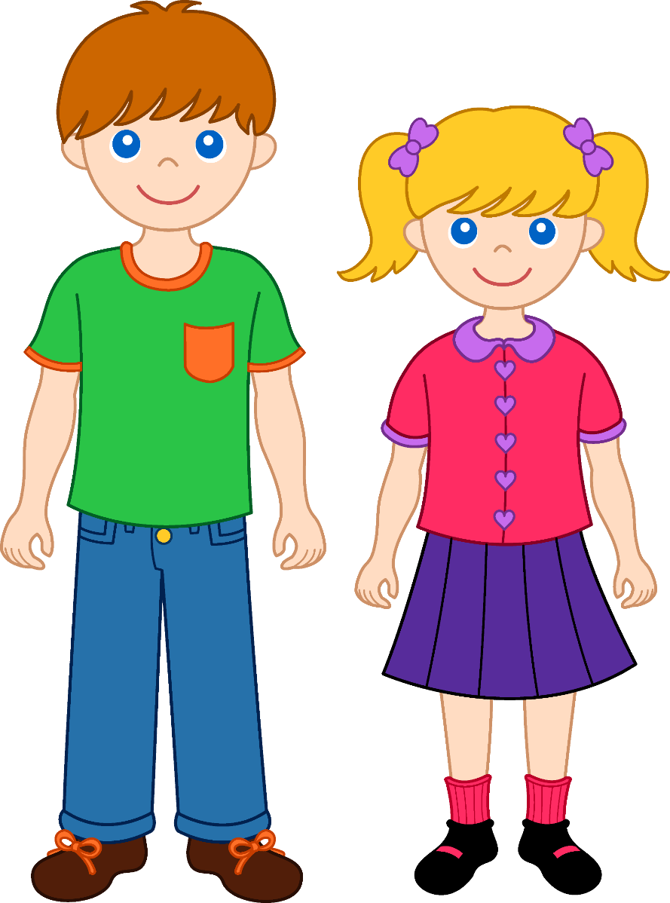

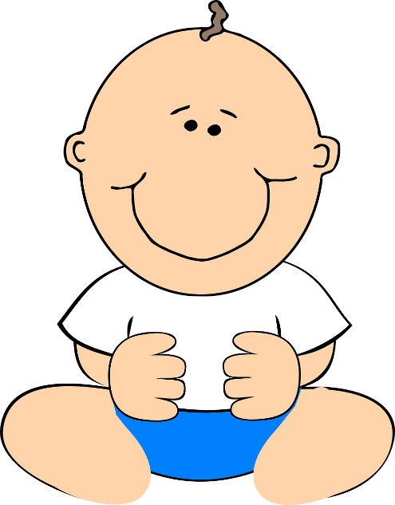

Anh Tí và chị Chíp rất vui khi có thêm em trai. Hai anh chị đã tặng rất nhiều quà cho em Bon. Các bạn hãy cùng mở hộp quà ra xem bên trong là những gì nhé!

Slide 28


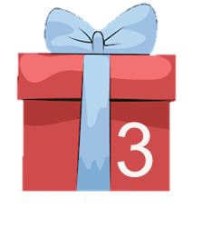
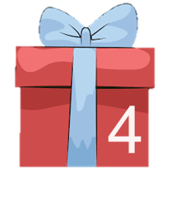

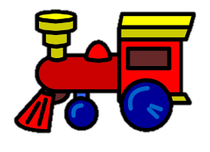




Notes:
Click vào hộp quà để tới câu hỏi. Trả lời xong hết bấm mũi tên xanh dể đến bài mới

Slide 29


1. Hai chị em đã viết gì trong tấm thiệp tặng bố?
Hai chị em đã viết ra những điểm tốt và cả điểm chưa tốt của bố, cụ thể là:
- Tính rất hiền
- Nói rất to
- Ngủ rất nhanh
- Ghét nói dối
- Nấu ăn không ngon
- Yêu mẹ

Slide 30
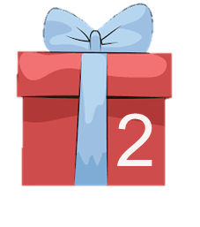
2. Từ ngữ nào dưới đây thể hiện cảm xúc của bố khi nhận quà của hai chị em?
a. băn khoăn
b. đăm chiêu
c. hồi hộp
d. ngạc nhiên

Slide 31
3. Vì sao bố rất vui khi nhận quà mà người chị lại rơm rớm nước mắt?
Người chị rơm rớm nước mắt vì mình đã quên xóa mất dòng viết điểm không tốt của bố trong tấm thiệp.
Rơm rớm: ứa nước mắt như sắp khóc.

Slide 32
4. Bố đã làm gì để hai chị em cảm thấy rất vui?
Bố đã choàng tay ôm hai chị em vào lòng và cảm ơn hai chị em. Bố còn nói là bố rất yêu hai chị em nữa.

Slide 33
5
5. Em thích nhất chi tiết nào trong câu chuyện trên? Vì sao?
Notes:
TLN 2 để trả lời
Gợi ý: Em thích nhất chi tiết hai chị em cùng chuẩn bị thiệp để tặng bố. Vì qua hành động và lời nói của hai chị em thì em có thể thấy được tình yêu thương mà hai bạn dành cho bố của mình.

Slide 34


Nội dung chính của bài đọc là gì?
Bài đọc nói lên tình yêu thương sâu sắc của hai chị em dành cho bố của mình khi làm tặng bố món quà sinh nhật đặc biệt. Qua đó ta thấy được trong gia đình cần sự sẻ chia, quan tâm, săn sóc lẫn nhau.

Slide 35
Luyện đọc lại
3

Slide 36
Món quà đặc biệt
Cả chiều, hai chị em hì hụi chuẩn bị quà sinh nhật cho bố. Tấm thiệp đặc biệt được chị nắn nót viết:
Ngắm nghĩa tấm thiệp, em băn khoăn:
- Có khi chỉ viết điều tốt thôi. Chị xóa dòng “Nấu ăn không ngon” đi chị!
- Ừ. Em thấy viết thế có ít quá không?
- A, bố rất đẹp trai nữa ạ!

Slide 37
Chị cắm cúi viết thêm vào tấm thiệp. Quà “bí mật” tặng bố đã xong. Bố đang ngồi trước máy tính, mặt đăm chiêu.
- Bố ơi…
Bố nhìn hai chị em.
- Hai chị em sao thế?
- Chúng con…
- Chúc mừng sinh nhật bố!
Hai chị em hồi hộp nhìn bố. Bố ngạc nhiên mở quà, đọc chăm chú. Rồi bố cười giòn giã:
- Ngạc nhiên chưa? Hai chị em tặng bố. Còn tiết lộ bí mật bố nấu ăn không ngon nữa.
Chị nhìn em. Em nhìn chị. Cả hai nhìn tấm thiệp. Thôi, quên xóa dòng “Nấu ăn không ngon rồi”. Mắt chị rơm rớm. Nhưng bố đã choàng tay ôm hai chị em vào lòng:
- Cảm ơn hai con. Đây là món quà đặc biệt nhất bố được nhận đấy. Bố muốn thêm một ý nữa là: Bố rất yêu các con.
Ừ nhỉ, sao cả hai chị em đều quên. Ba bố con cười vang cả nhà.
(Phong Điệp)

Slide 38
Giọng đọc
Tình cảm, thiết tha

Slide 39
Món quà đặc biệt
Cả chiều, hai chị em hì hụi chuẩn bị quà sinh nhật cho bố. Tấm thiệp đặc biệt được chị nắn nót viết:
Ngắm nghía tấm thiệp, em băn khoăn:
- Có khi chỉ viết điều tốt thôi. Chị xóa dòng “Nấu ăn không ngon” đi chị!
- Ừ. Em thấy viết thế có ít quá không?
- A, bố rất đẹp trai nữa ạ!

Slide 40
Chị cắm cúi viết thêm vào tấm thiệp. Quà “bí mật” tặng bố đã xong. Bố đang ngồi trước máy tính, mặt đăm chiêu.
- Bố ơi…
Bố nhìn hai chị em.
- Hai chị em sao thế?
- Chúng con…
- Chúc mừng sinh nhật bố!
Hai chị em hồi hộp nhìn bố. Bố ngạc nhiên mở quà, đọc chăm chú. Rồi bố cười giòn giã:
- Ngạc nhiên chưa? Hai chị em tặng bố. Còn tiết lộ bí mật bố nấu ăn không ngon nữa.
Chị nhìn em. Em nhìn chị. Cả hai nhìn tấm thiệp. Thôi, quên xóa dòng “Nấu ăn không ngon rồi”. Mắt chị rơm rớm. Nhưng bố đã choàng tay ôm hai chị em vào lòng:
- Cảm ơn hai con. Đây là món quà đặc biệt nhất bố được nhận đấy. Bố muốn thêm một ý nữa là: Bố rất yêu các con.
Ừ nhỉ, sao cả hai chị em đều quên. Ba bố con cười vang cả nhà.
(Phong Điệp)

Slide 41
Luyện đọc lại toàn bài
Tiêu chí đánh giá
1
Đọc đúng
2
Đọc to, rõ
3
Ngắt nghỉ đúng chỗ
4
Giọng đọc và nhấn giọng phù hợp

Slide 42
Chia sẻ
Hãy chia sẻ một kỉ niệm đáng nhớ của em với người thân trong gia đình.

Slide 43
Đọc đúng các từ khó, ngắt nghỉ đúng chỗ.
Đọc trôi chảy toàn bài, bước đầu biết thể hiện cảm xúc.
Hiểu nghĩa của các từ khó, hiểu nội dung bài đọc.

Slide 44


